Slide 1
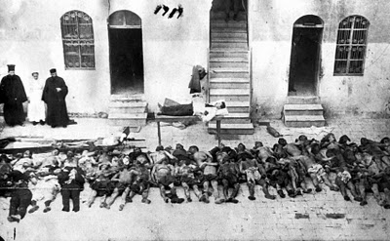
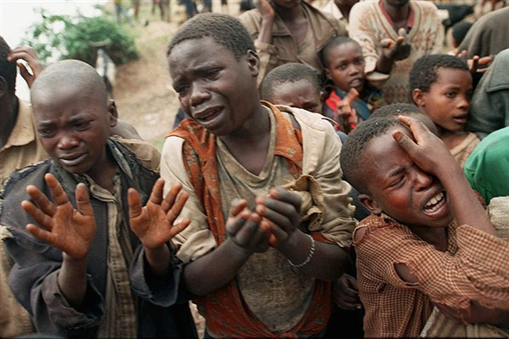
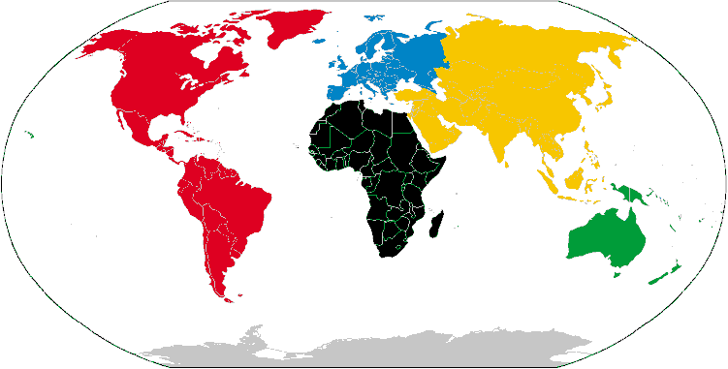
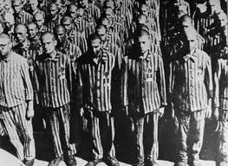
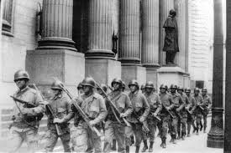
PORQUE NO QUEREMOS MÁS DE ESTO…
Genocidio en Ruanda
Genocidio armenio.
¿Qué imágenes agregarías a esta diapositiva?
Genocidio judío.
Dictaduras militares del Cono Sur.
Décadas 1970 - 1980

Slide 2
Declaración Universal de los Derechos Humanos
¿Qué significado tienen los elementos del logo de la ONU?
Objetivo: Reconocer que la Declaración Universal de los Derechos Humanos constituye una lucha a favor de la libertad y la paz.

Slide 3
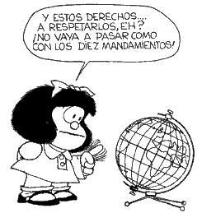
¿Qué son los Derechos Humanos?
Son derechos para todas las personas, sin distinción alguna de nacionalidad, lugar de residencia, sexo, origen nacional o étnico, color, religión, lengua, o cualquier otra condición.

Slide 4
Características
UNIVERSALES | Para todas las personas.
INHERENTES | Están radicados en la esencia misma del ser persona.
IRREVOCABLES | Ninguna ley o autoridad puede ponerles término.
INALIENABLES | No son renunciables ni enajenables.
INDIVISIBLES | Todos son igualmente importantes y necesarios para respetar la dignidad de las personas.

Slide 5
Dimensiones
DERECHOS CIVILES Y POLÍTICOS CLÁSICOS
DERECHOS ECONÓMICOS, SOCIALES Y CULTURALES
DERECHOS COLECTIVOS

Slide 6
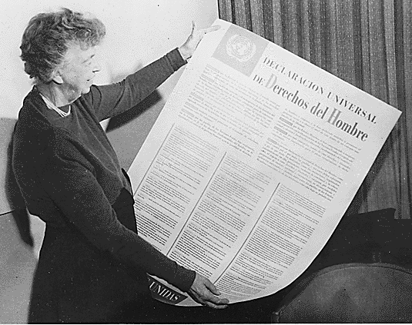
El 10 de diciembre de 1948 se firma la Declaración Universal de Derechos Humanos en Paris, Francia.
Eleanor Roosevelt aparece sosteniendo una copia de la Declaración Universal de los Derechos Humanos.

Slide 7
ACTIVIDAD
Luego de leer esta presentación y observar el video DERECHOS HUMANOS en el siguiente links https://www.youtube.com/watch?v=vfcWgHrVf2o , responda:
¿Cuántos artículos posee esta declaración?
¿Cuáles son los principales temas que abordan estos derechos?
¿Son necesarios los derechos humanos? Reflexiona y escribe.
LOS DERECHOS HUMANOS ¿limitan el poder o soberanía del estado?

